Slide 1
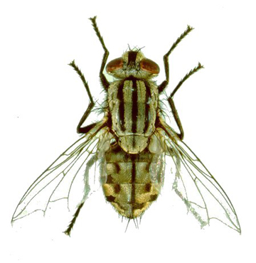

MORFOLOGI SERANGGA
FACULTY OF BIOLOGY
MEDAN AREA UNIVERSITY

Slide 2
ANATOMI DAN MORFOLOGI
Anatomi luar serangga meskipun pada dasarnya sama pada semua jenis serangga, tetapi ada keragaman menurut jenisnya dan dalam satu jenis serangga menurut tahap perkembangannya.

Slide 3
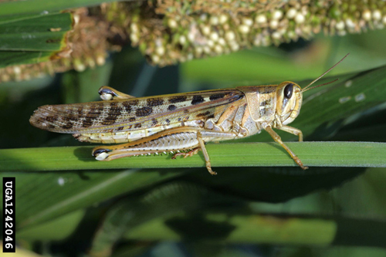
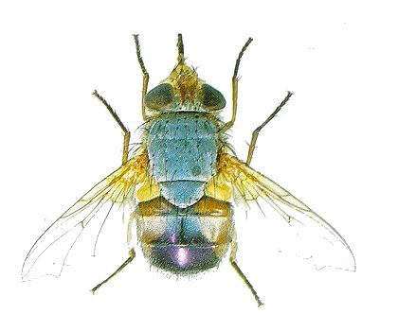
Grasshopper
Bluebodied blow fly

Slide 4
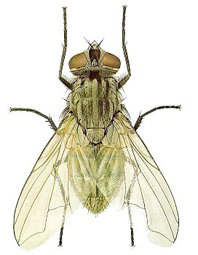
Flesh fly
House fly

Slide 5
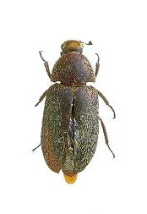
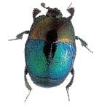
Hide beetle
Hister beetle

Slide 6
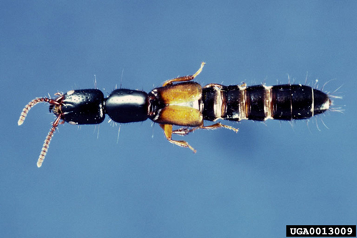
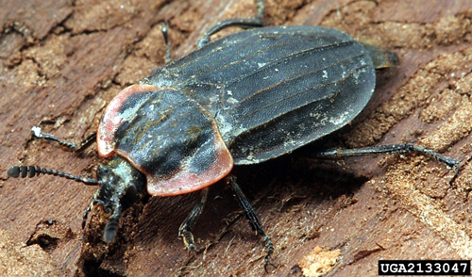
Rove beetle
Carrion beetle

Slide 7
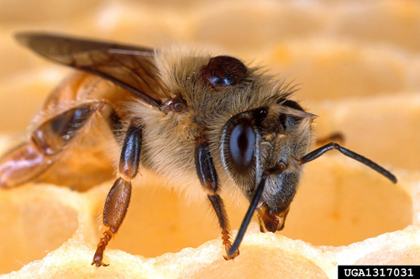
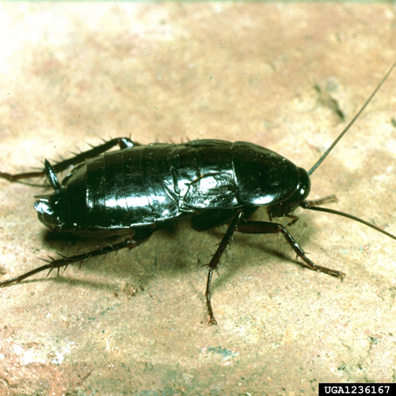
Honey bee
Oriental cockroach

Slide 8
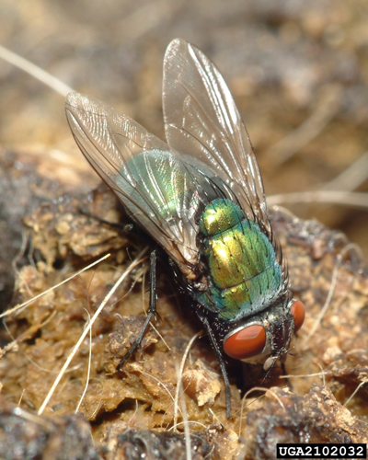
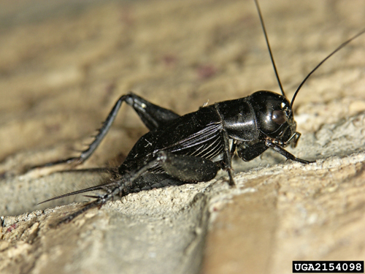
Green blow fly
Filed cricket

Slide 9
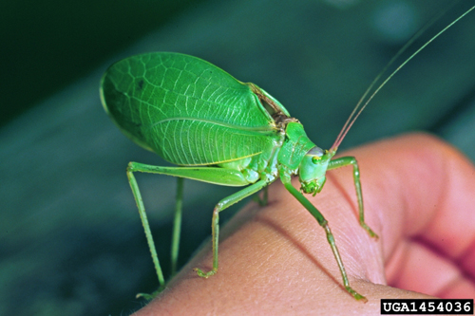
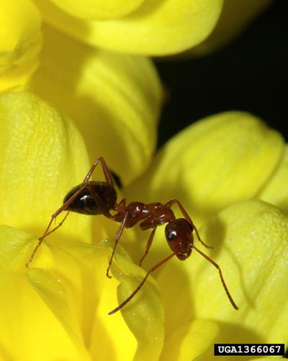
KATYDID
RED ANT

Slide 10
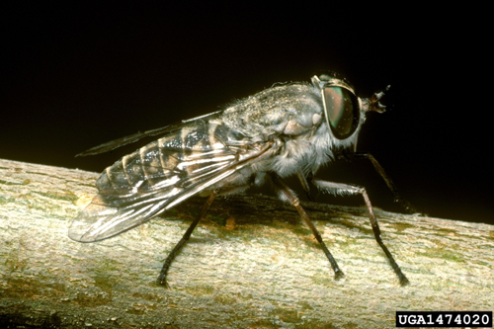
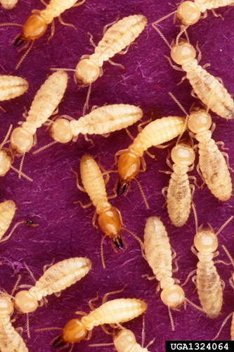
HORSE FLY
TERMITE

Slide 11
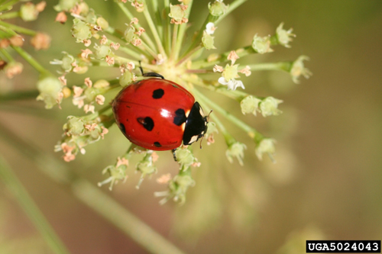
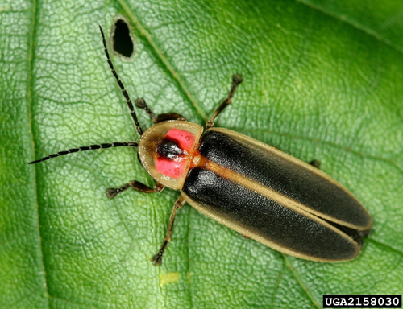
LADYBIRD BEETLE
FIREFLY

Slide 12
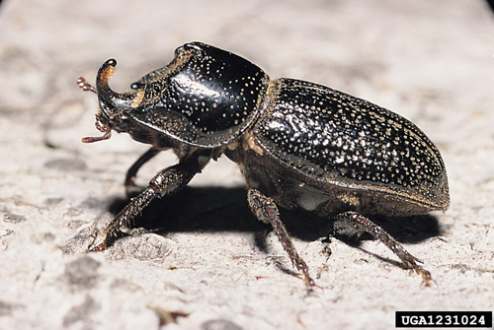
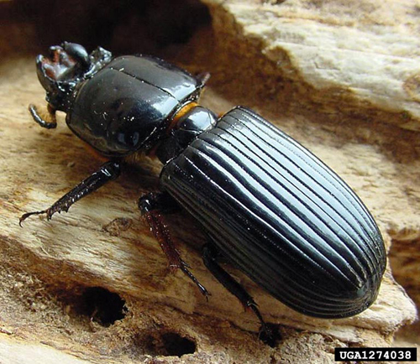
RHINOCEROS BEETLE
HORNED PALASSUS

Slide 13
MORFOLOGI DAN INTEGUMEN
Serangga memiliki dinding tubuh yang disebut integumen. Integumen ini berperan sebagai kerangka luar (eksoskleleton).
Integumen terdiri dari tiga lapisan utama, yaitu :
Lapisan dasar (basement membrane) dengan ketebalan kurang lebih ½ m.
Epidermis atau hipodermis yang mempunyai ketebalan satu sel.
Lapisan kutikula yang tebalnya kurang lebih 1m.

Slide 14
lanjutan
Kutikula terdiri dari sel-sel mati yang dibentuk oleh sel hidup di bawahnya yaitu epikutikula, dan terdiri dari prokutikula dan epikutikula. Prokutikula terdiri dari lapisan yang lebih tebal dibandingkan epikutikula.
Prokutikula terdiri dari lapisan endokutikula dan eksokutikula.
Epikutikula merupakan lapisan tipis yang biasanya terdiri dari :
(a). Lapisan dalam disebut lapisan kutikulin (lipoprotein).
(b). Lapisan luar disebut lapisan lilin yang sulit ditembus air.
Bagian yang mengeras dari kutikula terutama terdapat pada lapisan eksokutikula, disebabkan oleh adanya sklerotin sebagai hasil dari proses pengerasan yang disebut dengan sklerotisasi.
Kutikula relatif permiabel, dan bila keadaannya tipis, maka dapat dilalui oleh air dan gas.

Slide 15
Pada kutikula sering dijumpai :
sulkus, yaitu lekukan pada kutikula bagian luar
sutura, yaitu garis persatuan antara dua sklerit yang terpisah
apodema atau apofisis, yaitu penonjolan bagian dalam kutikula
Secara garis besar bagian tubuh serangga terdiri dari kepala, thoraks, dan abdomen

Slide 16
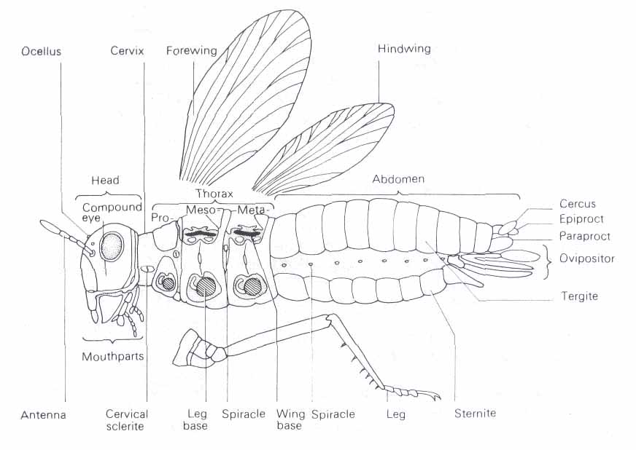

Slide 17
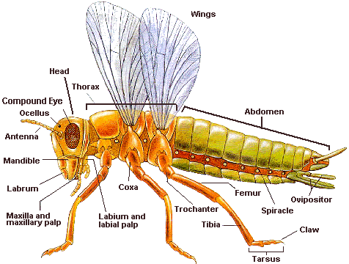

Slide 18
Morfologi Kepala
Kepala merupakan bagian depan dari tubuh serangga dan berfungsi untuk pengumpulan makanan , penerima rangsang dan otak (perpaduan syaraf). Struktur kerangka kepala yang mengalami sklerotisasi disebut sklerit. Sklerit-sklerit ini dipisahkan satu sama lain oleh sutura yang tampak sebagai alur

Slide 19
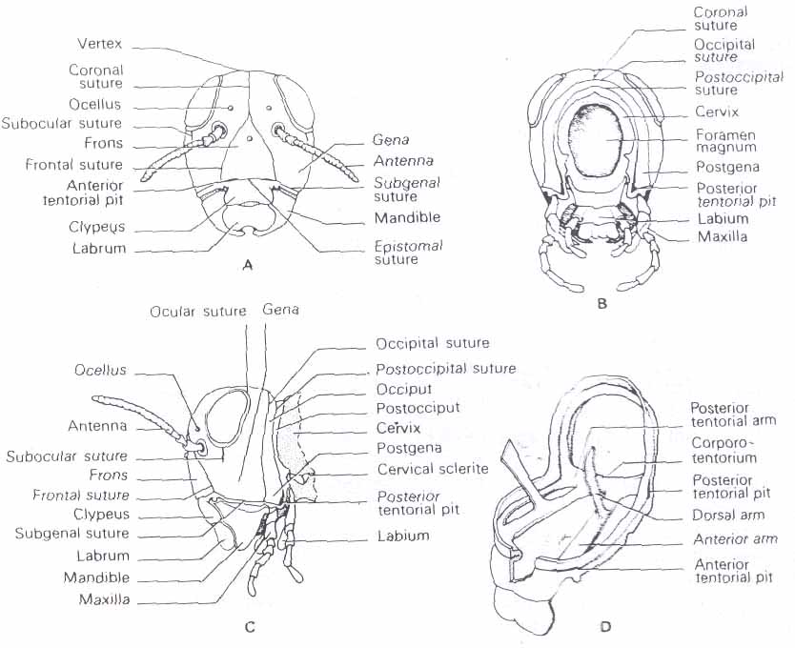

Slide 20
Terdapat tiga tipe kepala berdasarkan posisi alat mulut, yaitu :
Prognatous (menghadap ke depan), contoh : Sithopillus oryzae (Coleoptera, Curculionidae)
Hypognatous (menghadap ke bawah), contoh : Valanga nigricornis (Orthoptera, Acrididae)
Ophistognatous (menghadap ke bawah dan belakang), contoh : Leptocorisa acuta (Hemiptera, Alydidae)
Pada kepala terdapat dua organ penerima rangsang yang tampak jelas yaitu mata tunggal dan antena.
Mata terdiri dari dua jenis : mata majemuk dan tunggal.

Slide 21
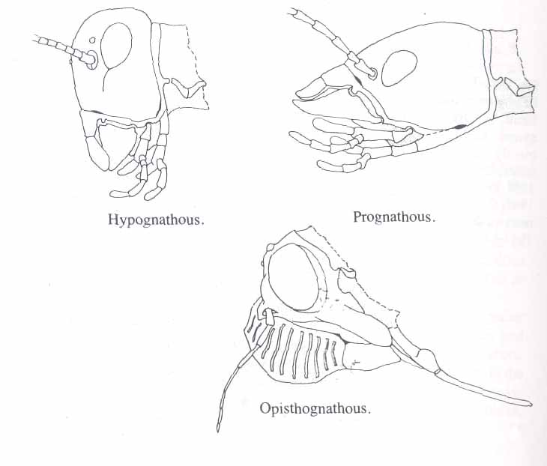
Terdapat tiga tipe kepala berdasarkan posisi alat mulut, yaitu :

Slide 22
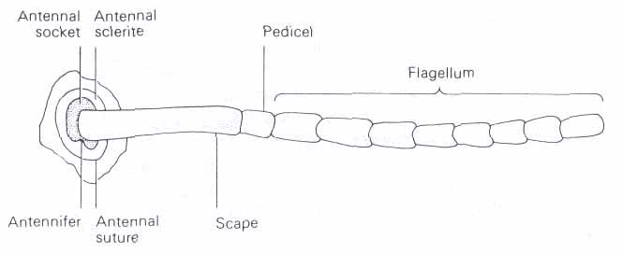
Antena
Sepasang antena terdapat pada salah satu ruas kepala di atas mulut yang dapat digerak-gerakkan. Antena merupakan alat penting yang berfungsi sebagai alat perasa dan alat pencium. Ruas pertama antena yang disebut skapus melekat pada kepala. Ruas kedua disebut pedisel dan ruas-ruas berikutnya secara keseluruhan disebut flagelum.

Slide 23
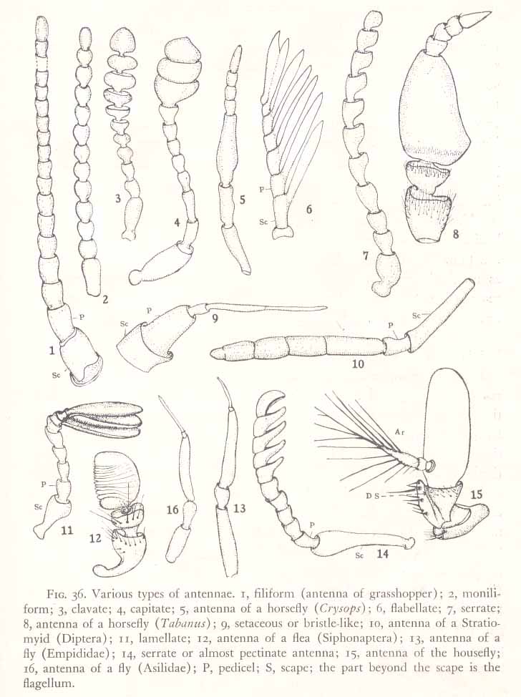
Bentuk dan ukuran antena serangga sangat beragam. Berdasarkan bentuknya antena serangga dapat dibedakan menjadi 14 tipe yaitu :

Slide 24
Filiform : menyerupai tambang, tiap-tiap segmen yang membentuk antena ukurannya sama, misalnya antena pada Valanga sp. (Orthoptera).
Moniliform : seperti manik-manik, ruas-ruas antena berukuran sama dan berbentuk bulat, misalnya Rhysodidae.
Setaseous : seperti rambut kaku (Seta), makin ke ujung ruas-ruas antena maakin ramping, misalnya Isoptera.
Clavate : seperti moniliform tapi agak membesar kebagian ujungnya, misalnya Coccinellidae.
Capitate : seperti clavate tetapi perbesaran ruas-ruas terakhir tiba-tiba membesar, misalnya Nitidulidae.

Slide 25
Serate : tiap-tiap segmennya berbentuk seperti gigi, misalnya Elateridae.
Geniculate : segmen pertama berukuran panjang diikuti oleh satu segmen yang lebih kecil yang membentuk sudut dengan segmen pertama, misalnya Formicidae.
Pectinate : setiap segmen memanjang ke arah samping seperti sisir, misalnya Pyrochoroidae.
Bipectinate : setiap segmen memiliki satu pasang rambut.
Stylate : segmen terakhir runcing dan agak panjang, misalnya Asilidae.

Slide 26
Aristate : seakan-akan dari segmen antena keluar lagi antena, misalnya Muscidae.
Plumose : setiap segmen berambut lebat dan panjang, misalnya nyamuk jantan.
Lamellate : segmen paling ujung membesar dan menjadi lempengan, misalnya Scarabaidae.
Flabellate : semua segmen setelah pedicel bentuknya seperti lempengan, misalnya Rhipiceridae

Slide 27
Alat Mulut
Secara umum alat-alat mulut serangga terdiri dari :
Labrum (bibir atas)
Sepasang mandibel (geraham pertama)
Sepasang maksila (geraham kedua)
Labium (bibir bawah)
Epifaring (lidah)
Bagian–bagian mulut serangga dapat diklasifikasikan menjadi dua tipe umum, mandibulata (pengunyah) dan haustelata (penghisap).

Slide 28
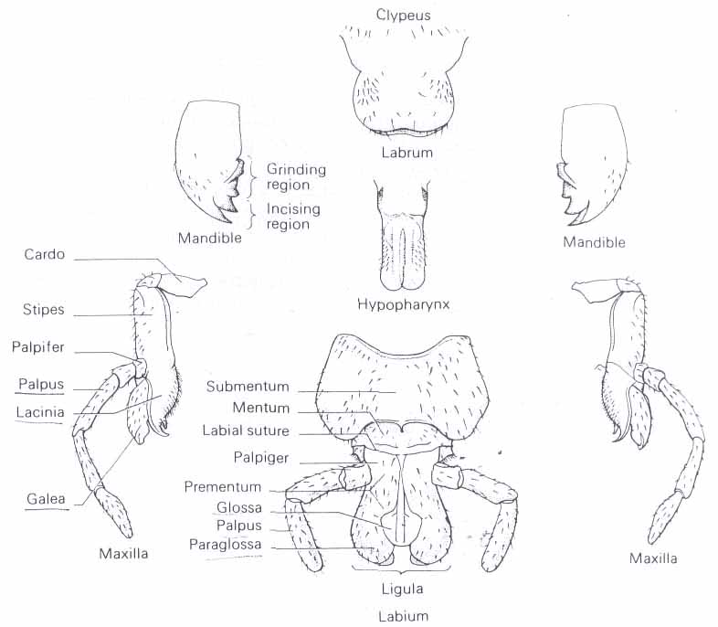

Slide 29
TIPE ALAT MULUT
Tipe alat mulut pengunyah, mandibel bergerak secara transversal yaitu dari sisi ke sisi, dan serangga tersebut biasanya mampu menggigit dan mengunyah makanannya.
Tipe mulut penghisap memiliki bagian-bagian dengan bentuk seperti probosis yang memanjang atau paruh dan melalui alat itu makanan cair dihisap. Mandibel pada bagian mulut penghisap mungkin memanjang dan berbentuk stilet atau tidak ada.

Slide 30
Beberapa tipe alat mulut serangga yaitu : a. Tipe alat mulut menggigit mengunyah terdiri dari :
(1). Labrum, berfungsi untuk memasukkan makanan ke dalam rongga mulut.
(2). Epifaring, berfungsi sebagai pengecap.
(3). Mandibel, berfungsi untuk mengunyah, memotong, atau melunakkan makanan.
(4). Maksila, merupakan alat bantu untuk mengambil makanan. Maxila memiliki empat cabang, yaitu kardo, palpus, laksinia, dan galea.

Slide 31
(5) Hipofaring, serupa dengan lidah dan tumbuh dari dasar rongga mulut.
(6). Labium, sebagai bibir bawah bersama bibir atas berfungsi untuk menutup atau membuka mulut. Labium terbagi menjadi tiga bagian, yaitu mentum, submentum, dan ligula. Ligula terdiri dari sepasang glosa dan sepasang paraglosa.
Contoh serangga dengan tipe alat mulut menggigit mengunyah yaitu ordo Coleoptera, Orthoptera, Isoptera, dan Lepidoptera.

Slide 32
b. Tipe alat mulut mengunyah dan menghisap
Tipe alat mulut ini diwakili oleh tipe alat mulut lebah madu Apis cerana (Hymenoptera, Apidae) merupakan tipe kombinasi yang struktur labrum dan mandibelnya serupa dengan tipe alat mulut menggigit mengunyah, tapi maksila dan labiumnya memanjang dan menyatu.
Glosa merupakan bagian dari labium yang berbentuk memanjang sedangkan ujungnya menyerupai lidah yang berbulu disebut flabelum yang dapat bergerak menyusup dan menarik untuk mencapai cairan nektar yang ada di dalam bunga.

Slide 33
c. Tipe alat mulut menjilat mengisap
Tipe alat mulut ini misalnya pada alat mulut lalat (Diptera).
Pada bagian bawah kepala terdapat labium yang bentuknya berubah menjadi tabung yang bercelah.
Ruas pangkal tabung disebut rostrum dan ruas bawahnya disebut haustelum.
Ujung dari labium ini berbentuk khusus yang berfungsi sebagai pengisap, disebut labellum

Slide 34
d. Tipe Alat Mulut Mengisap
Tipe alat mulut ini biasanya terdapat pada ngengat dan kupu-kupu dewasa (Lepidoptera) dan merupakan tipe yang khusus, yaitu labrum yang sangat kecil, dan maksila palpusnya berkembang tidak sempurna.
Labium mempunyai palpus labial yang berambut lebat dan memiliki tiga segmen.
Bagian alat mulut ini yang dianggap penting dalam tipe alat mulut ini adalah probosis yang dibentuk oleh maksila dan galea menjadi suatu tabung yang sangat memanjang dan menggulung

Slide 35
e. Tipe Alat Mulut Menusuk Mengisap
Kepik, mempunyai alat mulut menusuk mengisap, misalnya Scotinophara (Heteroptera).
Alat mulut yang paling menonjol adalah labium, yang berfungsi menjadi selongsong stilet
Ada empat stilet yang sangat runcing yang berfungsi sebagai alat penusuk dan mengisap cairan tanaman.
Keempat stilet berasal dari sepasang maksila dan mandibel ini merupakan suatu perubahan bentuk dari alat mulut serangga pengunyah.

Slide 36
TORAKS DAN ABDOMEN Bagian Toraks
Bagian dari tubuh serangga antara kepala dan abdomen adalah thoraks terdiri dari tiga segmen atau ruas yaitu protoraks, mesotoraks, dan metatoraks
Bagian dari tubuh serangga antara kepala dan abdomen adalah thoraks terdiri dari tiga segmen atau ruas yaitu protoraks, mesotoraks, dan metatoraks

Slide 37
Ketiga bagian toraks tersebut memiliki sepasang tungkai, sedangkan mesothoraks dan metatoraks masing-masing memiliki sepasang sayap.
Pada setiap sisi mesotoraks dan metathoraks terdapat sebuah spirakel.
Protoraks, mesotoraks dan metatoraks masing-masing bagian atasnya terdiri dari notum dan bagian bawahnya disebut sternum.
Notum untuk prothoraks disebut pronotum, dan notum untuk mesothoraks dan metathoraks masing-masing disebut mesonotum dan metanotum.
Pronotum terbagi lagi atas preskutum, skutum, skutelum dan postkutelum, mesonotum dan metanotum masing-masing terbagi atas epimeron dan episternum.

Slide 38
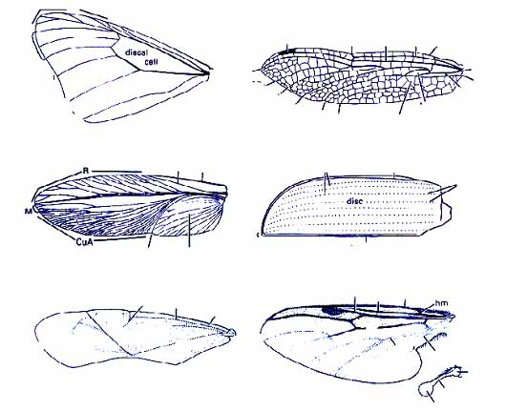
SAYAP
Serangga dapat diklasifikasikan menjadi dua kelompok berdasarkan kepemilikan sayap, yaitu kelompok serangga bersayap (Pterygota) dan kelompok serangga tidak bersayap (Apterygota).
Sayap merupakan tonjolan integumen dari bagian mesopleuron dan metapleuron.

Slide 39
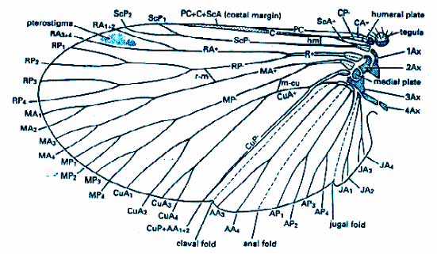
Sayap diperkuat oleh satu deretan rangka-rangka sayap yang bersklerotisasi, yang mengandung syaraf, trakea, dan hemolimf.
Permukaan atas dan bawah sayap terbuat dari bahan kitin tipis.
Bagian tertentu dari sayap tampak seperti garis-garis tebal yang disebut pembuluh sayap. Bagian sayap yang dikelilingi oleh pembuluh sayap disebut sel.

Slide 40
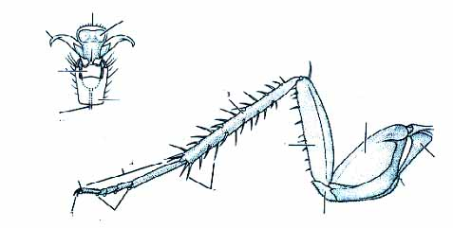
Tungkai-Tungkai Thoraks
Tungkai serangga terdapat pada prototaks, mesatoraks dan metatoraks yang masing-masing disebut tungkai depan, tungkai tengah dan tungkai belakang.
Tungkai serangga terdiri dari enam ruas yang terdiri dari :

Slide 41
a.Koksa, yang merupakan bagian yang melekat langsung pada thoraks
b. Trokanter, bagian kedua dari ruas tungkai berukuran lebih pendek dari pada koksa dan sebagian bersatu dengan ruas ketiga
c. Femur, merupakan ruas yang terbesar
d. Tibia, ukurannya lebih ramping tetapi hampir sama panjang dengan femur pada bagian ujung tibia biasanya terdapat duri-duri atau taji
e. Tarsus, terdiri dari 1-5 ruas
f. Pretarsus, ruas terakhir dari tungkai, terdiri dari sepasang kuku tarsus dan diantaranya terdapat struktur seperti bantalan yang disebut arolium

Slide 42
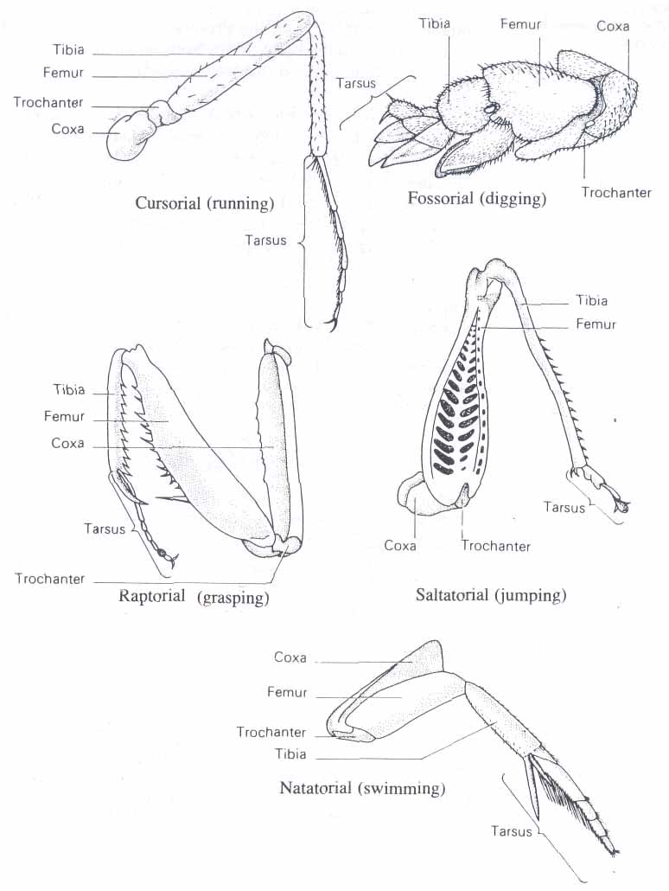

Slide 43
1. Saltatorial : Tungkai belakang belalalng yang digunakan untuk meloncat, dengan bentuk femur tungkai belakang lebih besar bila dibandingkan dengan femur tungkai depan dan tungkai tengah. Contoh : Valanga nigricornis (belalang)
2. Raptorial : Tungkai depan digunakan untuk menangkap dan memegang mangsa, sehingga ukurannya lebih besar bila dibandingkan dengan tungkai yang lainnya. Contoh : Stagmomantis carolina (belalang sembah)
3. Kursorial : Tungkai ini digunakan untuk berjalan cepat atau berlari. Contoh : Periplaneta australasiae (kecoa)
4. Fosorial : Tungkai depan berubah bentuk sebagai alat penggali tanah. Contoh : Gryllotalpa africana (orong-orong)
5. Natatorial : Tungkai jenis ini terdapat pada serangga air yang berfungsi untuk

Slide 44
SERANGGA BAGI KEPENTINGAN MANUSIA

Slide 45
SERANGGA YANG MENGUNTUNGKAN

Slide 46
SERANGGA YANG MERUGIKAN

Slide 47
SERANGGA DAN PENGENDAALIAN HAMA TERPADU

Slide 48
PENGENDALIAN HAYATI

Slide 49
SERANGGA Predator

Slide 50
SERANGGA PARASITOID
Parasitoid: binatang yang satu atau beberapa fase dalam daur hidupnya memperoleh makanan dengan hidup di permukaan atau di dalam tubuh binatang lain yang lebih besar daripadanya.
Proses parasitoid memperoleh makanan dari binatang lainnya disebut parasitasi (parasitation), binatang lain yang diparasitasi disebut inang (host).
Satu spesies menjadi parasitoid pada satu fase dalam daur hidupnya sedangkan dalam fase lainnya dapat menjadi predator atau hidup bebas.
Parasitoid dapat memparasitasi hama dan binatang bermanfaat, tetapi juga dapat menjadi inang bagi parasitoid lain atau mangsa dari predator. Binatang bermanfaat yang dapat menjadi inang parasitoid adalah serangga polinator.

Slide 51
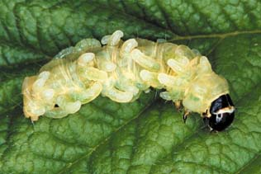
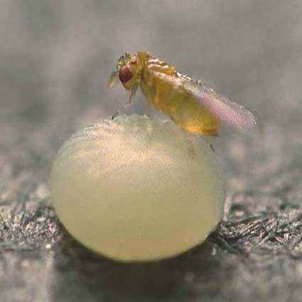
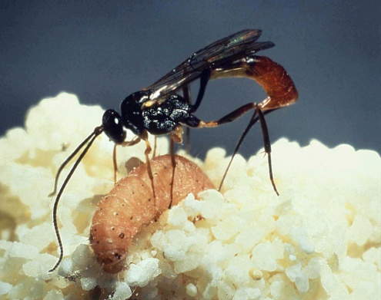
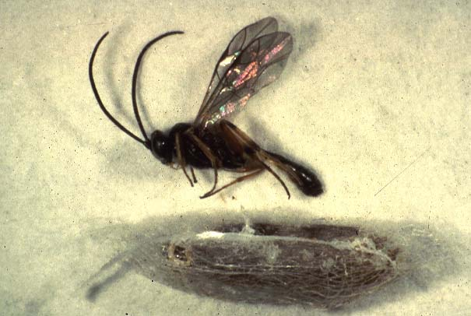
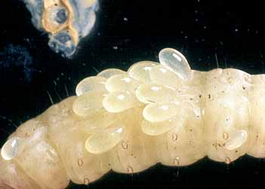
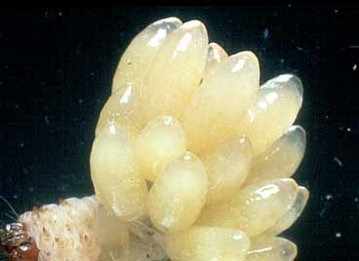
PENGGOLONGAN PARASITOID
Berdasarkan keberadaan pada tubuh inang: endoparasitoid dan ektoparasitoid
Berdasarkan jumlah individu pada tubuh inang: soliter dan gregarius
Berdasarkan fase pertumbuhan inang: parasitoid telur, larva/nimfa, pupa, imago, kombinasi
Berdasarkan kehadiran spesies parasitoid lain pada inang: parasitoid primer, sekunder, tersier

Slide 52
PARASITOID VS PREDATOR
Ciri | Predator | Parasitoid | Parasit
Interaksi dengan mahluk yang menjadi sumber makanan | Predasi | Parasitasi | Parasitasi
Mahluk lain yang menjadi sumber makanan | Mangsa | Inang | Inang
Ukuran tubuh relatif terhadap ukuran tubuh sumber makanan | Lebih besar/lebih kuat | Lebih kecil atau mendekati | Lebih kecil atau mendekati
Jumlah individu sumber makanan yang ditangani selama hidup | Banyak | Satu | Satu
Fase pertumbuhan sebagai predator/parasitoid | Seluruh/fase tertentu | Fase tertentu | Seluruh/fase tertentu
Tempat hidup dalam kaitan dengan individu sumber makanan | Bebas di luar mangsa | Di permuka-an atau di dalam tubuh inang | Di permuka-an atau di dalam tubuh inang

Slide 53
PRAKTEK PENGENDALIAN HAYATI

Slide 54
AUGMENTASI

Slide 55
Kel . I kecoak
II. Belalang
III. Capung
IV. Jengkerik
V. Kumbang
VI. Laron
VII. semut

